Slide 1
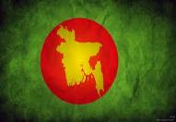
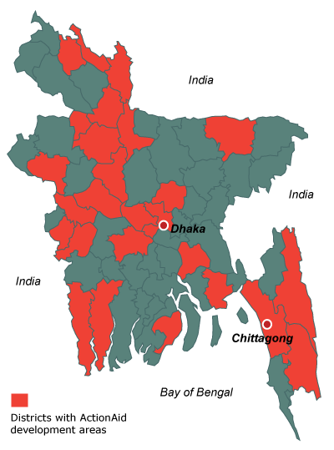
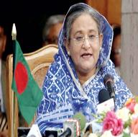

Slide 2
বিসমিল্লাহির রাহমানির রাহিম
আসসালামু আলাইকুম
সকলকে
শুভেচ্ছা

Slide 3
প্রিয় শিক্ষার্থী ,
COVID-19 এর কারনে পড়াশুনা কিছুটা বিঘ্ন হচ্ছে । আমরা একটি ভয়াবহ সময় পার করছি । বেঁচে থাকলে পড়াশুনার বিকল্প নাই। প্রিয় শিক্ষার্থী বন্ধুরা , আজ তোমাদের জন্য আমার অন-লাইন ভিত্তিক ক্লাশ যা তোমাদের কিছুটা হলে ও উপকারে আসবে। আশা করছি ধৈর্য্য ধরে ক্লাশটি উপভোগ করবে। তোমাদের বুঝতে কোন সমস্যা হলে কমেন্টস এর মাধ্যমে আমাকে জানিয়ে দিবে । এছাড়া দূর – দুরান্ত হতে যারা আমার এই পাঠ উপভোগ করছেন তাদের প্রতি ধন্যবাদ ও কৃতজ্ঞতা জানিয়ে শুরু করছি আজকের মাল্টিমিডিয়া ক্লাশ……

Slide 4
পরিচিতিঃ
মোসাম্মাৎ সেলিনা আক্তার
(সহকারি শিক্ষক কম্পিউটার)
জিন্নাত আলী মেমোরিয়াল স্কুল এন্ড কলেজ
কলাখালী, পিরোজপুর সদর,পিরোজপুর।

Slide 5
পাঠপরিচিতি
শ্রেণি-নবম
বিষয়-পৌরণীতি ও নাগরিকতা
অধ্যায়- চতুর্থ
সময়-2০ মিনিট
তারিখ-08।০7।২০২০ ইং

Slide 6
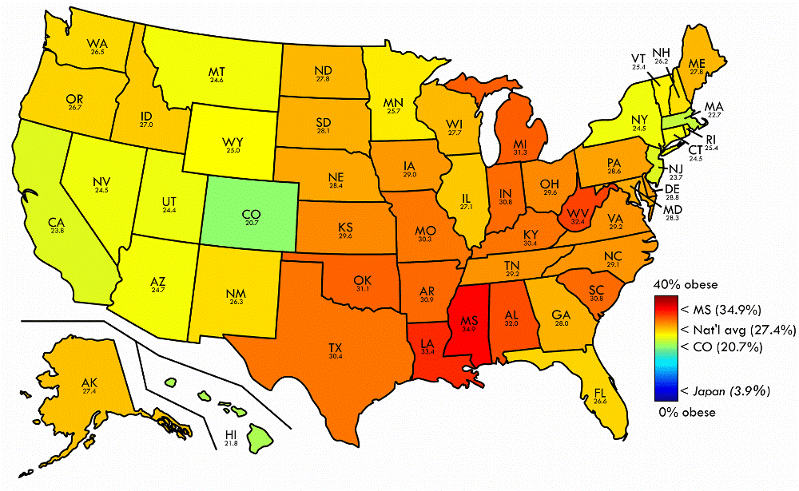
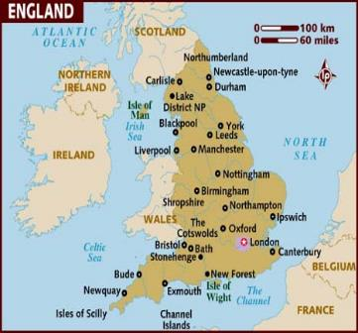
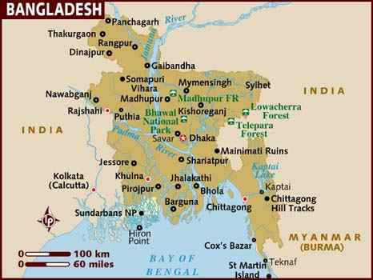
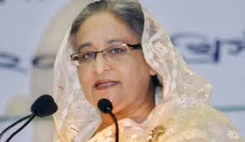
নিচের মানচিত্র তিনটি লক্ষ কর
USA
সরকার
এ মানচিত্র গুলো কিসের ও ছবিটি কার এবং তিনি কি কাজ করেন ?
হ্যা, এগুলো রাষ্ট্রের মানচিত্র ,বাংলাদেশ রাষ্ট্র পরিচালনা করেন বা সরকার পরিচালনা করেন বঙ্গবন্ধুর সুযোগ্য কন্যা প্রধানমন্ত্রী শেখ হাসিনা।

Slide 7
আজকের বিষয়ঃ-
রাষ্ট্র ও সরকারব্যবস্থা

Slide 8
শিখনফলঃ
এই পাঠশেষে শিক্ষার্থীরা----
◊ রাষ্ট্র কি তা বলতে পারবে
◊ বিভিন্ন ধরনের রাষ্ট্রের বর্ননা করতে পারবে।
◊ বিভিন্ন সরকার ব্যবস্থা ব্যাখ্যা করতে পারবে

Slide 9
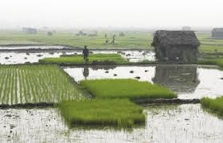
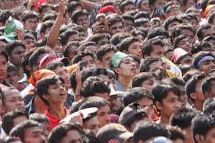
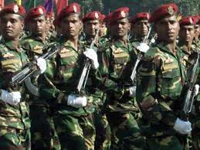
নিচের চিত্রগুলো লক্ষ্য কর
নির্দিষ্ট ভূখন্ড
জনসমষ্টি
সরকার
সার্বভৌমত্ব ক্ষমতা
রাষ্ট্রের উপাদান-৪টিঃনির্দিষ্ট ভূখন্ড,জনসমষ্টি, সরকার,সার্বভৌমত্ব ক্ষমতা
রাষ্ট্রঃ রাষ্ট্র একটি রাজনৈতিক প্রতিষ্ঠান।আর সরকার রাষ্ট্র গঠনের অন্যতম উপাদান।সরকার মূলত রাষ্ট্রের মুখপাত্র হিসাবে দেশ পরিচালনা করে।রাষ্ট্র ও সরকার বিভিন্ন রকম হতে পারে।রাষ্ট্রের সামাজিক ও রাজনৈতিক চাহিদার বিভিন্নতার কারনে বিশ্বের বিভিন্ন রাষ্ট্রে বিভিন্ন ধরনের সরকার ব্যবস্থা গড়ে উঠেছে।

Slide 10
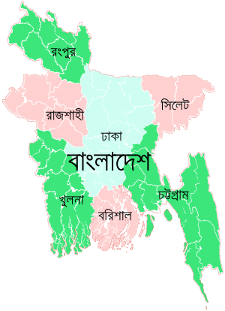
একক কাজ
প্রশ্নঃ রাষ্ট্র কাকে বলে ?

Slide 11
রাষ্ট্র
অর্থনীতির ভিত্তিতে
ক্ষমতার উৎসের ভিত্তিতে
ক্ষমতা বন্টনের নীতির ভিত্তিতে
পুজিঁবাদী রাষ্ট্র
সমাজতান্ত্রিক রাষ্ট্র
এককেন্দ্রিক রাষ্ট্র
যুক্তরাষ্ট্রীয় রাষ্ট্র
গণতান্ত্রিক রাষ্ট্র
একনায়কতান্ত্রিক রাষ্ট্র
উত্তরাধিকার সূত্রের ভিত্তিতে রাষ্ট্র
উদ্দেশ্যের ভিত্তিতে রাষ্ট্র
রাজতন্ত্র
কল্যাণমূলক রাষ্ট্র
নিয়মতান্ত্রিক রাজতন্ত্র
নিরংকুশ রাজতন্ত্র

Slide 12
জোড়ায় কাজ
প্রশ্নঃ রাষ্ট্র কত প্রকার ও কি কি ?

Slide 13
সরকার
ক্ষমতা বন্টনের নীতির ভিত্তিতে
আইন ও শাসন বিভাগের সম্পর্কের ভিত্তিতে
সংসদীয় সরকার
রাষ্ট্রপতি শাসিত সরকার
এককেন্দ্রিক সরকার
যুক্ত রাষ্ট্রীয় সরকার
সংসদীয় সরকারঃ যে সরকারব্যবস্থায় শাসন বিভাগ ও আইন বিভাগের মধ্যে সম্পর্ক অত্যন্ত ঘনিষ্ঠ এবং শাসন বিভাগের স্থায়িত্ব ও কার্যকারিতা আইন বিভাগের উপর নির্ভরশীল তাকে মন্ত্রিপরিষদ শাসিত সরকার বা সংসদীয় পদ্ধতির সরকার বলে।
রাষ্ট্রপতি শাসিত সরকারঃ রাষ্ট্রপতি শাসিত সরকার বলতে সেই সরকারকে বোঝায় যেখানে শাসন বিভাগ তার কাজের জন্য আইন বিভাগের উপর দায়ী থাকেনা।রাষ্টপতি তার পছন্দের ব্যক্তিদের নিয়ে মন্ত্রীসভা গঠন করেন । রাষ্ট্রপতি ও মন্ত্রীসভার সদস্যগণ আইনসভার সদস্য নন। মন্ত্রীগণ তাদের কাজের জন্য রাষ্ট্রপতির নিকট দায়ী থাকেন।রাষ্ট্রপতি শাসিত সরকারে রাষ্ট্রপতি সর্বময় ক্ষমতার অধীকারী।

Slide 14
দলীয় কাজ
প্রশ্নঃসরকারের শ্রেণিবিভাগ বর্ননা কর।

Slide 15
মূল্যায়ন
◊অর্থনীতির ভিত্তিতে রাষ্ট্র কত প্রকার ও কি কি ?
◊উদ্দেশ্যের ভিত্তিতে রাষ্ট্রকে কি বলে ?
◊একনায়কতন্ত্র সরকার বলতে কি বোঝ?

Slide 16
বাড়ির কাজঃ
প্রশ্নঃ বিভিন্ন ধরনের রাষ্ট্র ও সরকারের শ্রেণিবিভাগ বিশদভাবে বর্ননা কর।

Slide 17
ধন্যবাদ

